Slide 1
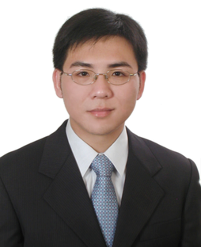
BioApps for Cancer Variome Mining
癌症突變體資料探勘工具
長庚大學 生物醫學研究所
黃柏榕 助理教授
議程:
大數據分析於基因體與蛋白質體學
介紹生物資訊分析工具
癌症突變體學大數據的應用
日期：107/5/11(五)
時間：上午10:00-12:00
地點：臺北醫學大學
大安校區B2 B205
§ 聯絡方式：資訊處 研究資訊組 (02)2736-1661轉分機8741
§ 報名方式：
◎臺北醫學大學教職員工請登入教職員工學習發展系統報名
◎學生、研究助理、三院員工請至學術活動網報名。

